Slide 1
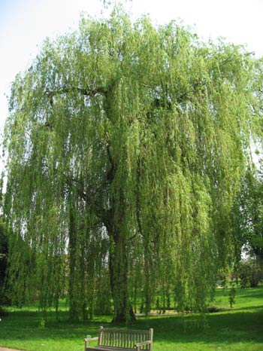
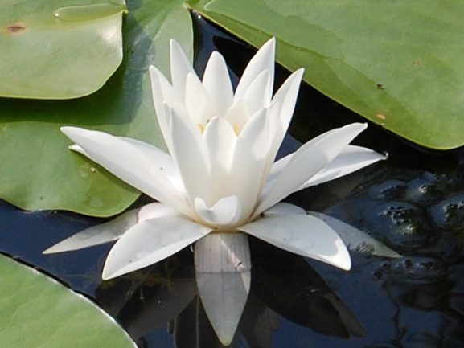
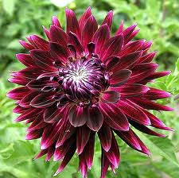
Рослини символи країн світу
Підготував
учень 10-Б класу
Нововолинського ліцею-інтернату
Волинської обласної ради
Кулай Віталій

Slide 2
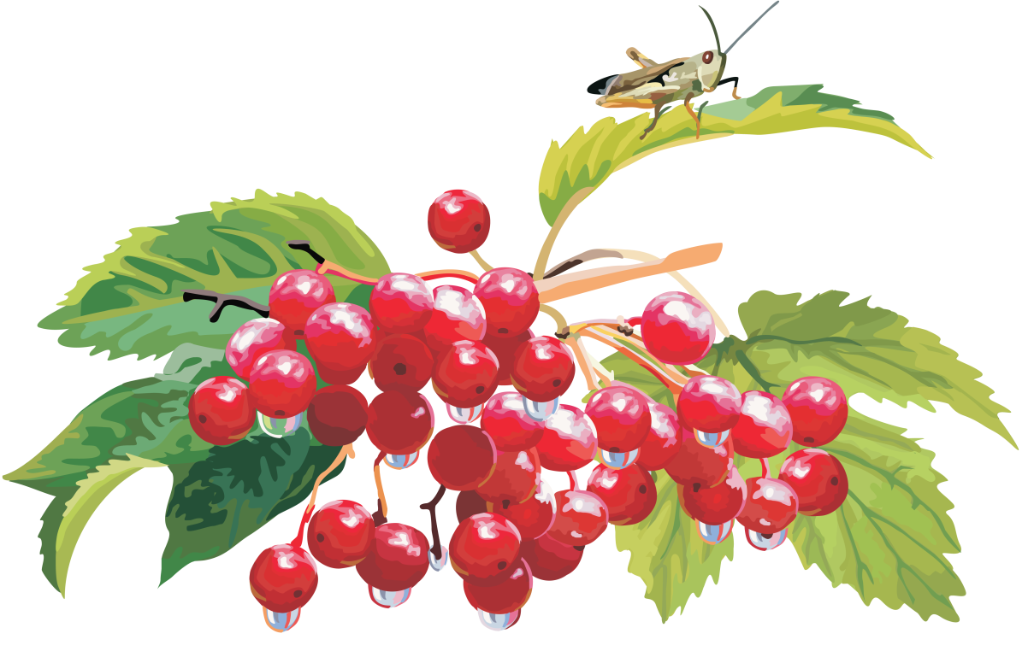
План
Рослини - символи:
Болгарії;
Туреччини;
Індії;
Фінляндії;
Китаю;
Японії;
Таїті;
Фіджі;
Рослини-Символи України;
Висновок

Slide 3
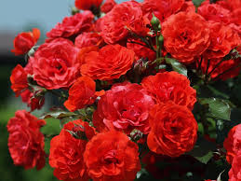
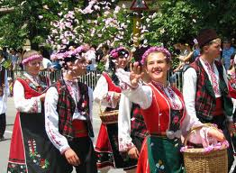
Символ Болгарії
В Болгарії — троянда в особливій пошані. Вона стала одним з головних символів країни, що знайшло своє відображення в національній культурі. Про троянді тут написано багато пісень, а місцеві художники часто малюють її на своїх картинах. Зображення троянди є неодмінним атрибутом у літніх національних обрядах, часто зустрічається в народних вишивках. В кінці травня за традицією, в Болгарії проводиться фестиваль троянд.

Slide 4
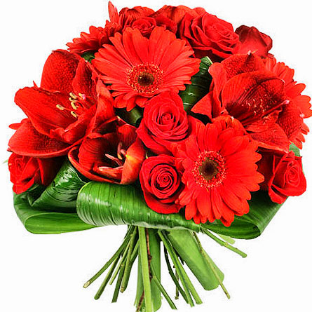
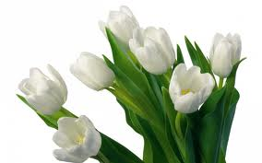
Символ Туреччини
У Туреччині правила квіткового етикету передаються з роду в рід. Букет із яскравих червоних кольорів символізує радість і дружнє ставлення, а синьо-біла гамма означає сум. Тюльпани є найбільш улюбленими квітами турків. У Туреччині їх дарують не тільки у святкові дні, а й просто так. Молодим дівчатам прийнято дарувати нерозпустилися бутони, що символізують непорочність. Жінкам розкриті квіти — гербери, орхідеї, троянди.

Slide 5
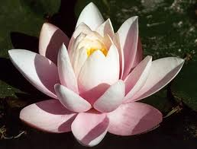
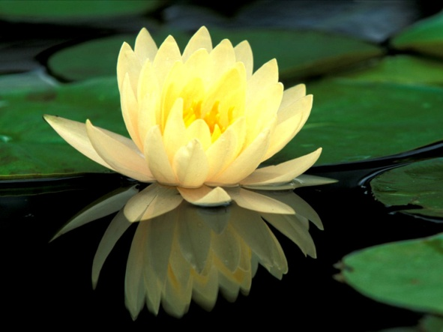
Символ Індії
В Індії національною квіткою є лотос. Він символізує духовний шлях, витоки життя і його порядок, творчий початок і нірвану. Зображення лотоса вважаються цілющими, тому в Індії вони всюди — на жіночих прикрасах, на колонах храму і на картинах.

Slide 6
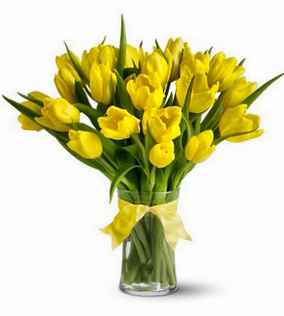
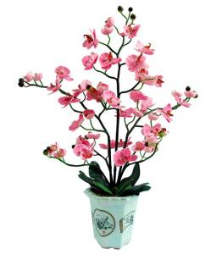
Символ Фінляндії
У Фінляндії не прийнято торгувати квітами на вулиці — готові букети продаються тільки в спеціалізованих магазинах або на ринку. Фіни ніколи не надають значення кількості квітів у букеті. На Великдень тут прийнято дарувати букет жовтих тюльпанів. А на День матері стають дуже популярними ікебани та урочисті букети з орхідей.

Slide 7
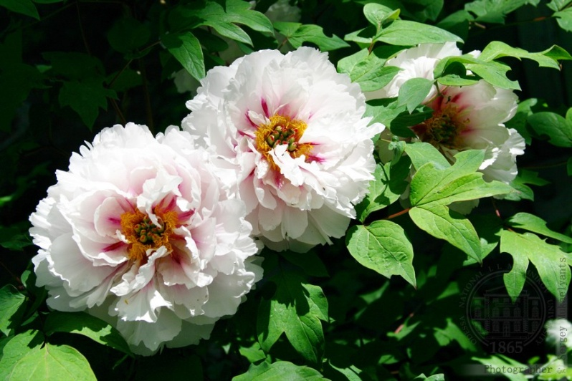
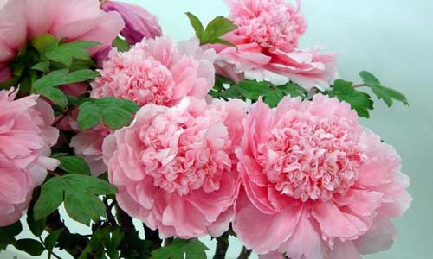
Символ Китаю
Безперечний символ Китаю — півонія. Китайці вірять, що він приносить щастя, зберігає любов і примножує багатство. У місті Лояне, провінція Хенань, з 1982 року щороку проводять Фестиваль півоній, який збирає величезну кількість любителів цих прекрасних рослин, а по обидва боки річки Цзянь можна побачити тисячі квітучих півоній. Одне з найбільш масштабних заходів у рамках Фестивалю півоній — це урочисті одруження під девізом «Піон — свідок щастя». Сотні молодят збираються на міській площі, щоб урочисто укласти шлюб з коханою людиною.

Slide 8
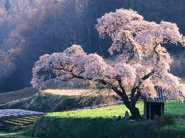
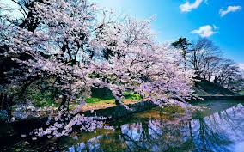
Символ Японії
У Японії національний символ — сакура. Сакура — це різновид вишні, яка, на відміну від звичайної вишні, не плодоносить. Сакура символізує юність і любов, їй присвячено безліч пісень і віршів. Щовесни в садах і парках збирається маса людей, щоб помилуватися воістину чудовим і захоплюючим видовищем — цвітінням сакури. У дні цвітіння сакури по всій країні відзначають свято «розглядання квітів» — «ханамі».

Slide 9
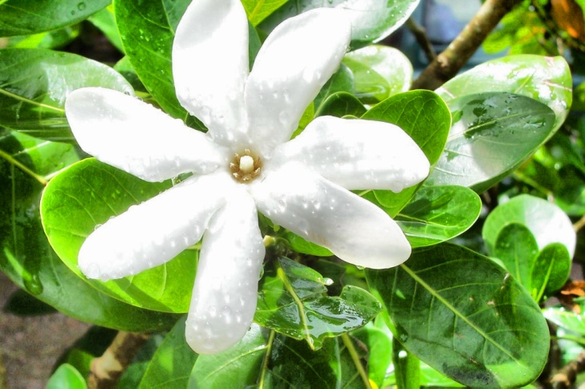
Символ Таїті
А на Таїті вважаються символом квіти тіарі (Gardenia taitensis). Ця рослина знайшло застосування у парфумерії, ароматерапії, медицині і служить модною прикрасою для місцевих жінок. Щороку з 5 по 8 грудня на Таїті відзначають свято квітки тіарі. З 1985 року свято стало доброю традицією. На сьогоднішній день свято тіарі — це оригінальний конкурс флористики, в якому беруть участь всі бажаючі.

Slide 10
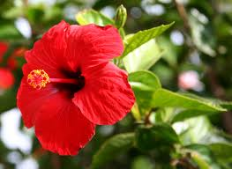
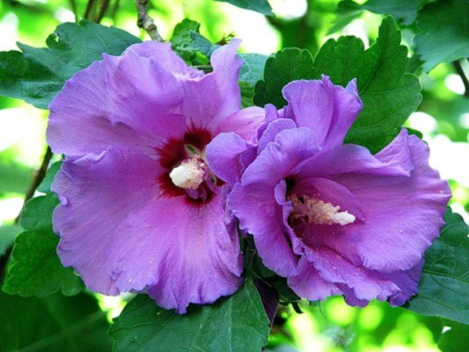
Символ Фіджі
На островах Фіджі є свято — День вогняного гибискуса. Жителі островів роблять яскраві гірлянди і прикрашають ними свої будинки. Потім починається святкова хода красивих і гарних дівчат. Закінчується свято вибором королеви квітів.

Slide 11
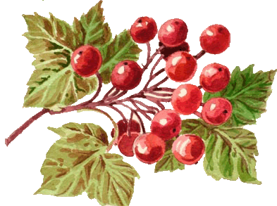
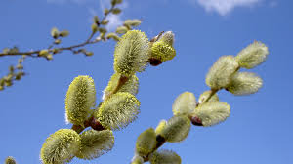
Символи України
До рослинних символів України відносяться калина, верба, дуб, тополя, барвінок, чорнобривці. Вони здавна уособлюють красу нашої України, духовну міць народу, засвідчують любов до рідної землі.
Здавна у нашому народі найбільш шанованим деревом є верба. „Без верби і калини – нема України”, – говориться в народній приказці.

Slide 12
Калина — символ життя, крові, вогню. Деякі дослідники пов'язують її назву із сонцем, жаром, паланням. Калина часто відіграє роль світового дерева, на вершечку якого птахи їдять ягоди і приносять людям вісті, іноді з потойбіччя. Та й саме дерево пов'язує світ мертвих зі світом живих.
Вишня — символ світового дерева, життя; символ України, рідної землі; матері; дівчини-нареченої.
Барвінок - символ вічності буття і життєвої сили, провісник весни. Уособлює невмирущу пам'ять про покійних. Звідси, хрещатий барвінок - барвінок під хрестом на могилі.
Пшениця - символ краси життя, щасливого добробуту, тілесного і духовного багатства. Якщо житня хлібина дає здоров'я і силу, то пшеничний коровай додає до них щастя і красу
Мальва – це символ найдорожчого, любові до рідної землі, до народу. Не було села, а в ньому хати, де б не росли під вікнами мальви – прекрасні обереги нашої духовної спадщини.

Slide 13
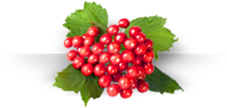
Висновок:
Народні символи – це те, що найбільше любить і шанує даний народ. В одних народів їх більше, в інших менше. Називаючи народний символ, можна дізнатися, про яку країну іде мова. Так, коли ми говоримо – клен, то знаємо, що це символ Канади. Символіка Росії є береза, ромашка, ведмідь, горобина. Про народні символи складено багато пісень і легенд, вони використовуються в обрядах, звичаях. Їх вишивають на сорочках, рушниках. Народні символи – це наші святині.

